Slide 1

PyTHON程序设计基本结构 循环结构（for循环/while循环）
指导老师：李铿杰（深圳市龙岗区实验学校）

Slide 2

什么是循环？
循环就是重复做一件事情
计数循环：重复次数有限
条件循环：在满足特定条件前一直重复

Slide 3
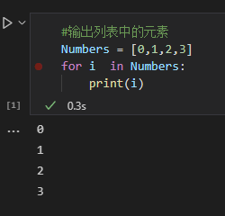
计数循环：FoR语句
用法：
for <变量> in <遍历对象>：
<循环体>
遍历对象：列表、字符串、元组、range()…
示例代码：

Slide 4
应用1：写一段python代码，求 Numbers 内都有数的和

Slide 5
应用2：写一段python代码，求100以内所有整数的和

Slide 6

For 的好伙伴 range()函数
用法：
range([起始值=0, ]终止值[ ,步长=1])
返回值：
[ 起始值，起始值+步长，起始值+2步长……终止值-步长 ]
示例代码：

Slide 7
应用2.1：写一段python代码，求100以内所有偶数的和

Slide 8
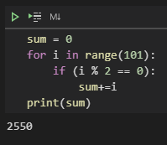
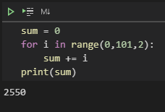
应用2.1：写一段python代码，求100以内所有偶数的和

Slide 9
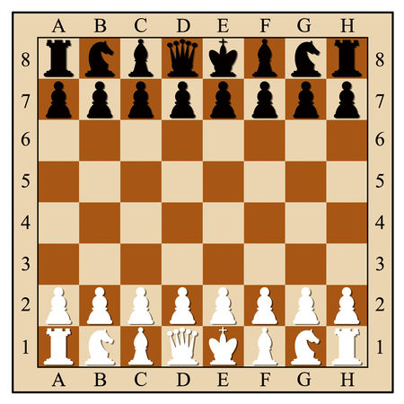
提升应用：棋盘上的米粒
在印度有一个传说：国王打算奖赏国际象棋的发明人。国王问他想要什么，他对国王说：“陛下，请您在这张棋盘的第1个小格里，赏给我1粒麦子，在第2个小格里给2粒，第3小格给4粒，以后每一小格都比前一小格加一倍。请您把这样摆满棋盘上所有的64格的麦粒，都赏给您的仆人吧！”国王觉得这要求太容易满足了，就命令给他这些麦粒。
假设每100粒米重1克，你能帮国王算一算需要要奖励多少重量的米吗？

Slide 10
问题分析
第i个格子 | 格子里的麦子数P_i | 1~i格总计S_i
1 | P_1 = 1 | S_1 = 0 + 1
2 | P_2 = 1 * 2 | S_2 = 1 + 1*2
3 | P_3 = 2 * 2 | S_3 = 2 + 2*2
i | P_i = P_i-1 * 2 | S_i = S_i-1 +P_i

Slide 11
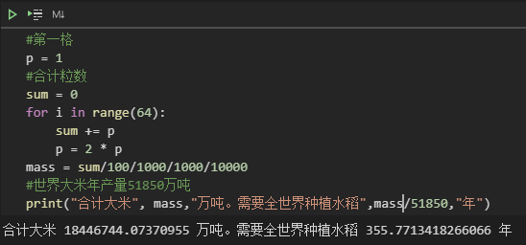
示范代码

Slide 12
感谢听讲

